Slide 1
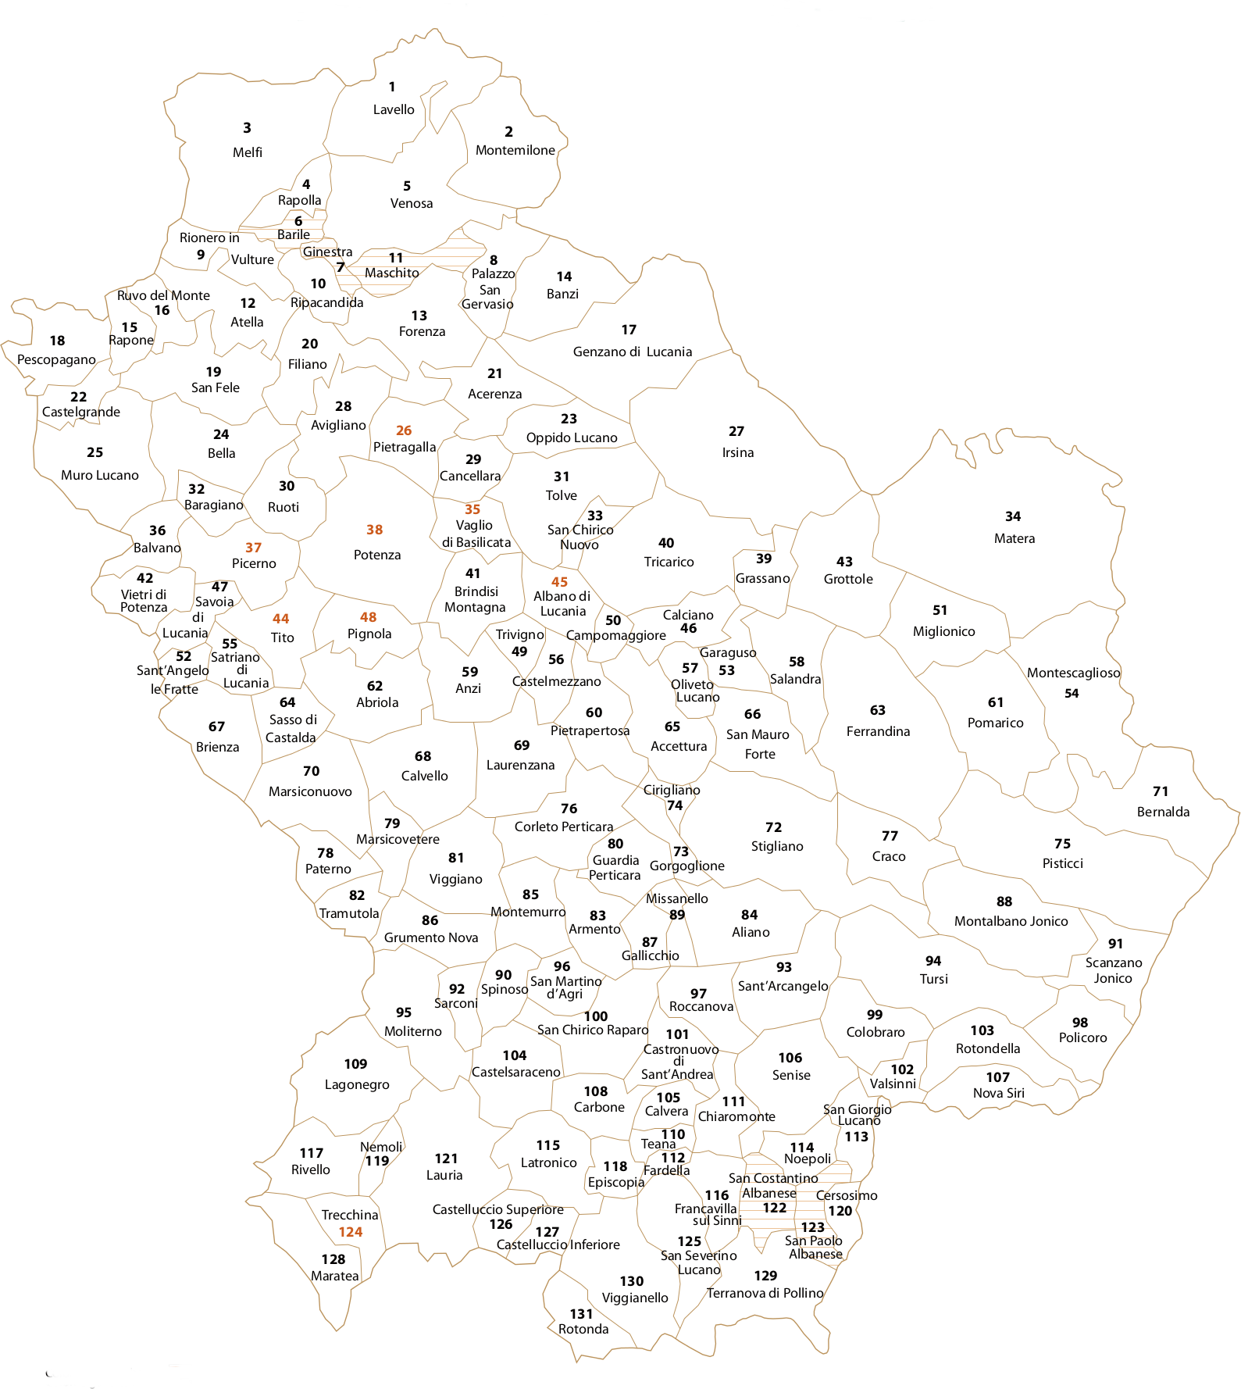


Alfabeto
dei
dialetti
lucani
6. Ginestra

Slide 2
ALFABETO DEI DIALETTI LUCANI
Consonanti 1
Vocali 1
Consonanti 2
Consonanti 3

Slide 3



VOCALI 1
ADL | Trascrizione ADL |  | IPA | Trascrizione IPA
a | pëgliàchë | ‘vecchio’ | a | [pəˈʎakə]
é | vaisaréi | ‘bambina’ | e | [vaizaˈrei]
è | vèjja | ‘vedova’ | ɛ | [ˈvɛj:a]
ë | prë̀umë | ‘stasera’ | ə | [ˈprəumə]
i | šì | ‘pioggia’ | i | [ˈʃi]
ị | gnë mị̀glië | ‘mille’ | ɪ | [ɲə ˈmɪʎ:ə]
ó | ndurnójëtë | ‘tuona’ | o | [ndurˈnojətə]
ò | lambònë | ‘lampo’ | ɔ | [lamˈbɔnə]
u | pùss | ‘bacio’ | u | [ˈpus:]

Slide 4
CONSONANTI 1
ADL | Trascrizione ADL |  | IPA | Trascrizione IPA
b | dìba | ‘culla’ | b | [ˈdiba]
c+a,o,u* | gliëcùrë | ‘pelle’ | k | [ʎəˈkurə]
chi+ voc. | chjìmëtë | ‘peli’ | kj | [ˈkjimətə]
c + e, i | cilàrë | ‘cantina’ | ʧ | [ʧiˈlarə]
d | ndurnójëtë | ‘tuona’ | d | [ndurˈnojətə]
(d) | (d)ìt | ‘dieci’ |  | [ˈit]
f | fàchia | ‘le guance’ | f | [ˈfakja]
g+a,o,u | gùšti | ‘agosto’ | g | [ˈguʃti]
ghi+ voc. | ghiàku | ‘sangue’ | gj | [g:jaku]
g + e, i | giùgni | ‘giugno’ | ʤ | [ˈdʒuɲ:i]
ǧ | ǧënàrë | ‘gennaio’ | ʒ | [ʒɛˈnarə]
l | lambònë | ‘vecchio’ | l | [lamˈbɔnë]
*– si consiglia di utilizzare la q secondo le norme d’uso dell’italiano

Slide 5
CONSONANTI 2
ADL | Trascrizione ADL |  | IPA | Trascrizione IPA
gli | gliëcùrë | ‘pelle’ | ʎ | [ʎəˈkurə]
m | kùrmi | ‘corpo’ | m | [kuˈrmi]
n | nàtë | ‘notte’ | n | [ˈnatə]
gn | gnë | ‘uno’ | ɲ | [ɲə]
p | pëgliàchë | ‘vecchio’ | p | [pəˈʎakə]
r | kùrmi | ‘corpo’ | r | [ˈkurmi]
ḻ | prìḻi | ‘aprile’ | ʁ | [ˈpriʁi]
s | vaisaréi | ‘bambina’ | s, z | [vaizaˈrei]
š | ghiàšt | ‘sei’ | ʃ | [gjaʃt]
t | kjìmëtë | ‘peli’ | t | [ˈkjimətə]
v | vèja | ‘vedova’ | v | [ˈvɛja]
z | màrzi | ‘marzo’ | ʦ, ʣ | [ˈmarʦi]

Slide 6

CONSONANTI 3
ADL | Trascrizione ADL |  | IPA | Trascrizione IPA
j | vèja | ‘vedova’ | j | [ˈvɛja]
h | të hënë | ‘lunedì’ | h | [tə ˈhənə]
th | thìchë | ‘coltello’ | θ | [ˈθikə]
ɬ | nùvëɬë | ‘nuvola’ | ɬ | [ˈnuvəɬə]

